Slide 1
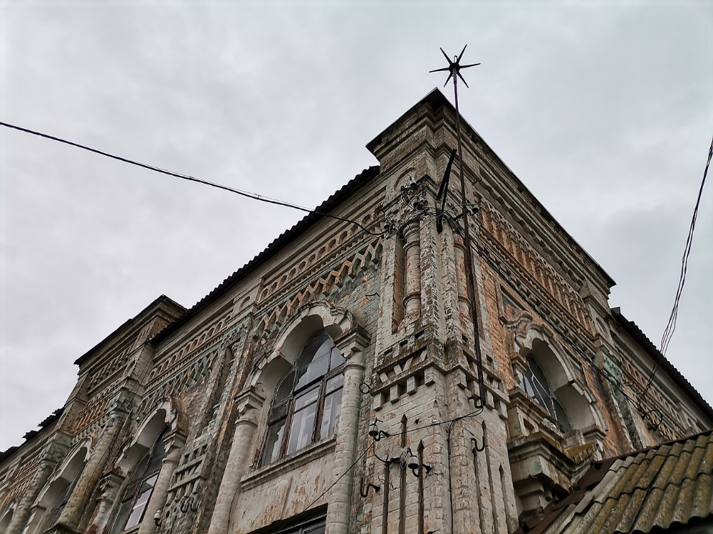
Всеукраїнський інтерактивний конкурс «МАН-Юніор Дослідник» «Історик-юніор» Київське обласне Територіальне відділення МАН Екскурсійний маршрут «Синагоги Василькова»
Авторка проєкту: Забіжко Катерина Андріївна
Навчальний заклад: Здорівська гімназія, гурток «Юні географи-дослідники» Васильківського центру дитячої та юнацької творчості Обухівського району Київської області, 8 клас.
м. Васильків Київської області
Керівниця проєкту: Розумнюк Антоніна Анатоліївна, керівниця гуртка «Юні географи-дослідники» Васильківського центру дитячої та юнацької творчості Обухівського району Київської області

Slide 2
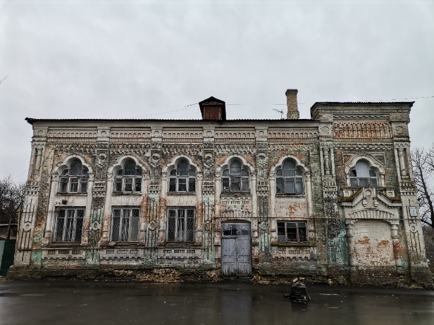
Мета дослідження: розробити маршрут екскурсії «Синагоги Василькова».
Завдання:
дослідити історію трьох синагог міста Васильків (синагога Бейкер, синагога – єврейська школа, синагога – іудейська школа);
скласти схему маршруту екскурсії;
описати матеріал для екскурсії.
Об’єкти дослідження: архітектурні пам'ятки України колишня синагога Бейкер (будівля залізничного вокзалу), колишня синагога – єврейська школа (будівля ЗОШ №1), колишня синагога - іудейська школа для хлопчиків - (будівля сучасної ЗОШ №2).
Предмет дослідження: унікальність пам'яток архітектури України синагоги Бейкер, синагоги – єврейської школи для хлопчиків, синагоги – іудейської школи.
Методи дослідження: теоретичні (вивчення інформаційеих джерел) та практичні (спостереження на місцевості)

Slide 3
Маршрут екскурсії: Сенагога Бейкер – залізничний вокзал (старе приміщення) Колишня синагога – єврейська школа – ЗОШ №1 Колишня синагога - іудейська школа - ЗОШ №2. Доїхати до Василькова можна автобусом 303 від ст. метро Виставковий Центр, м.Київ до зупинки Будинок культури або електропоїздом Київ-Васильків-Центр до кінцевої

Slide 4
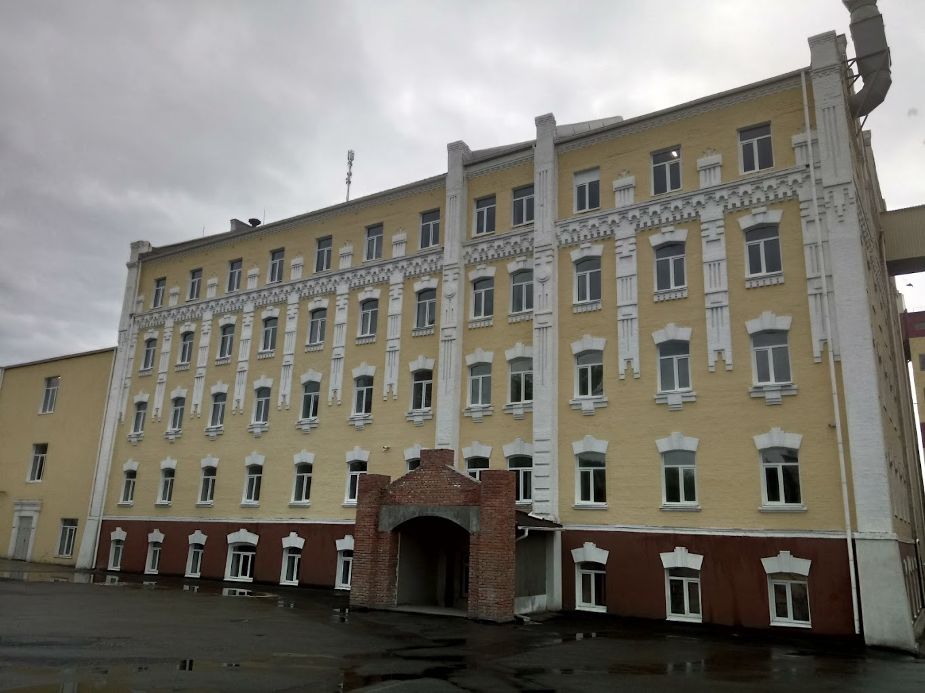
Колишня Сенагога Бейкер Збудована 1905 р., архітектор не встановлений. Назва Бейкер означає – хлібопекар, булочник ( від сусідства з мельницею, збудованою також в 1905 році.
Сенагога Бейкер
Васильківська Мельниця

Slide 5
Архітектура Сенагоги Бейкер
Цегляна, двоповерхова з підвалом синагога. Стіни декоровані елементами середньовічної архітектури. Будівля має характерні типові ознаки єврейської культової споруди. Мала великий об'єм двоповерхової зали і галереї для жінок, на яку ведуть окремі сходи. На східній торцевій стіні влаштований виступ — «ковчег завіту», вівтарний шкап, для зберігання священних сувоїв. Довгий час – приміщення - залізничний вокзал м. Васильків. З 1997 року – закрите приміщення, зазнає руйнувань.

Slide 6
Колишня синагога – єврейська школа – ЗОШ №1 Стара частина будівлі нинішньої Васильківської загальноосвітньої школи №1 – це також синагога, збудована у 1812 році. Пізніше тут розташовувалася єврейська школа. Після Другої світової війни у ​​приміщенні колишньої синагоги було відкрито загальноосвітню школу, яка діє і сьогодні.

Slide 7
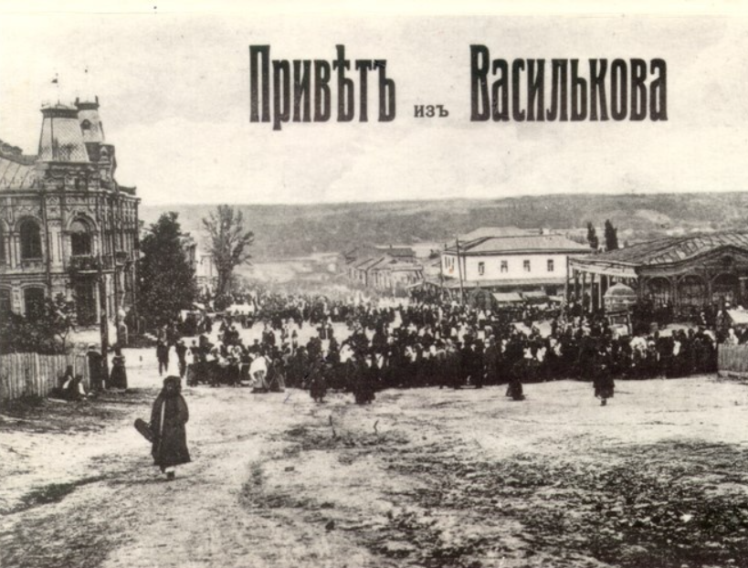
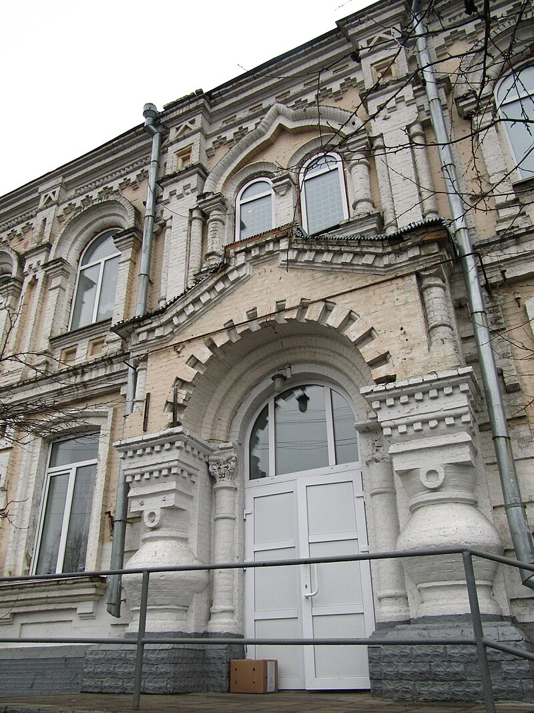
Колишня синагога - іудейська школа - ЗОШ №2. Будівля розташована на розі вулиць зі зрізаним наріжжям. Раніше мала два куполи з башенками над наріжжям та над входом, які наразі зникли, проте помітні на старих світлинах. В мережі зустрічається рік побудови 1812 р. Але ймовірно будівля значно молодша. У 1930 роках була переформатована на школу. У цій школі навчалися лише хлопчики, а дівчатка на той час навчалися окремо, оскільки діяла постанова про роздільне навчання

Slide 8
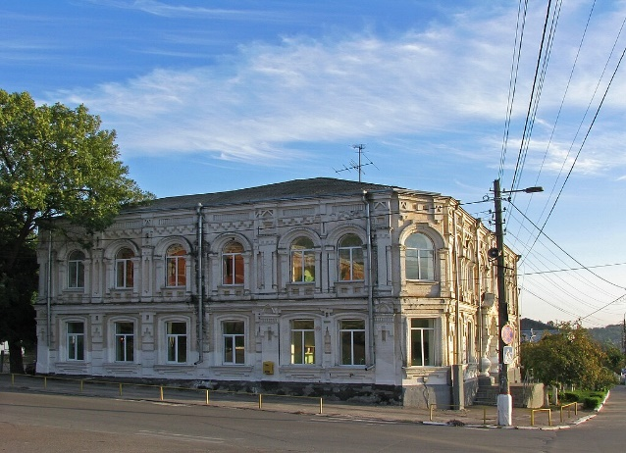
Висновки
В результаті автором виконані всі поставлені завдання:
досліджено історію архітектурних пам’яток (колишньої синагоги Бейкер, колишньої синагоги – єврейсько школи, колишньої синагоги - іудейської школи для хлопчиків);
описано матеріал дослідження для проведення екскурсії;
вперше розроблено новий маршрут екскурсії в місті Васильків.
Також встановлено унікальність будівель трьох синагог, як пам’яток архітектури.

Slide 9
Джерела інформації:
Васильків // Енциклопедія сучасної України / ред. кол.: І. М. Дзюба [та ін.] ; НАН України, НТШ. — К. : Інститут енциклопедичних досліджень НАН України, 2001­–2023. — ISBN 966-02-2074-X.
Васильків // Енциклопедія історії України : у 10 т. / редкол.: В. А. Смолій (голова) та ін. ; Інститут історії України НАН України. — К. : Наукова думка, 2003—2019. — ISBN 966-00-0632-2. — с. 445
Васильків історичний. https://ukrainaincognita.com/kyivska-oblast/vasylkivskyi-raion/vasylkiv/vasylkiv#:~:text
Дванадцять маршрутів Київщиною. – К.: Грані-Т, 2008. Автори: Роман Маленков та Олег Година.https://ukrainaincognita.com/kyivska-oblast/vasylkivskyi-raion/vasylkiv/vasylkiv
Синагоги Василькова . https://travels.in.ua/uk-/object/2888/staraya-sinagoga
Шамрай С.І. Місто Васильків. Всеукраїнська академія наук. – К.: 1929. – с. 42.
Авторка проєкту: Забіжко Катерина Андріївна

